Slide 1

МБОУ «Лицей №28 г.Йошкар-Олы»
Презентация к уроку
«Растения и животные осенью»
Выполнила: учитель начальных классов
Загайная Светлана Васильевна

Slide 2
Цель: Формирование знаний и представлений детей о сезонных изменениях в природе
Задачи:
1.Расширять представления обучающихся о характерных признаках осени, об изменениях, происходящих осенью в жизни растений и животных.
2.Развивать внимание, мышление, слуховую и зрительную память, воображение, речь.
3.Воспитывать любовь и бережное отношение к природе.
Тема урока: «Растения
и животные осенью»

Slide 3
Листья жёлтые танцуют,
С веток падают, летят.
Эту сказку золотую
Называют «__________»
О каком явлении природы говорится?

Slide 4
Соедини лист с деревом.
Раскрась листья

Slide 5
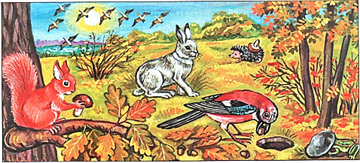
Рассмотри иллюстрацию. Каких животных изобразил художник? Как они готовятся к зиме?

Slide 6
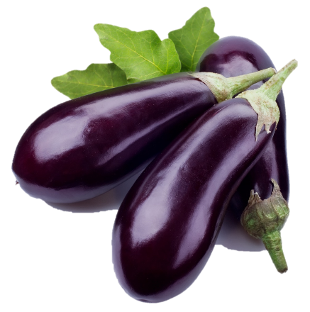
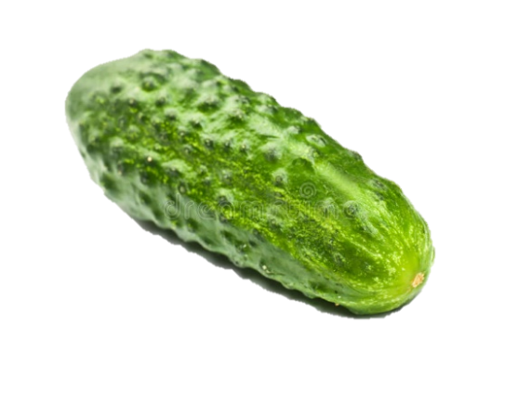
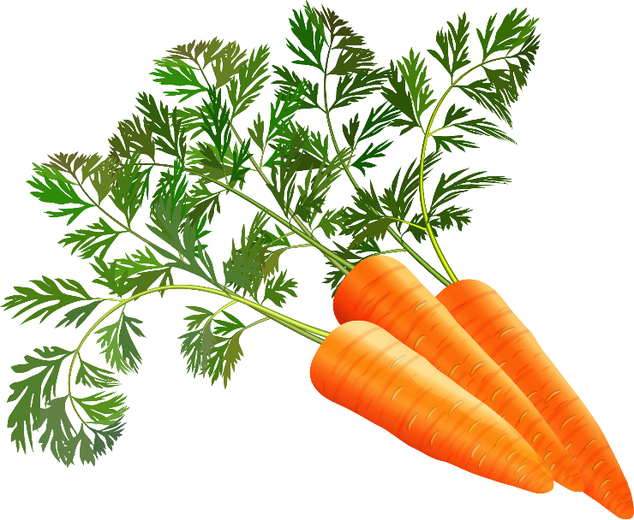
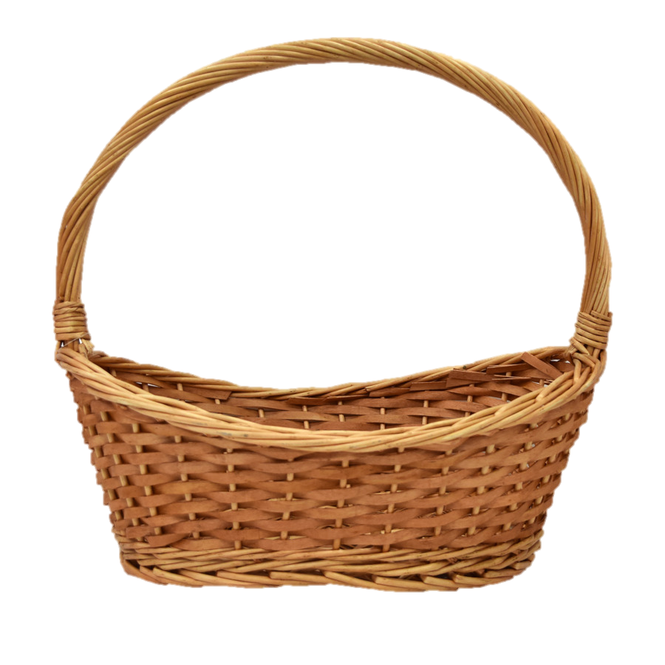
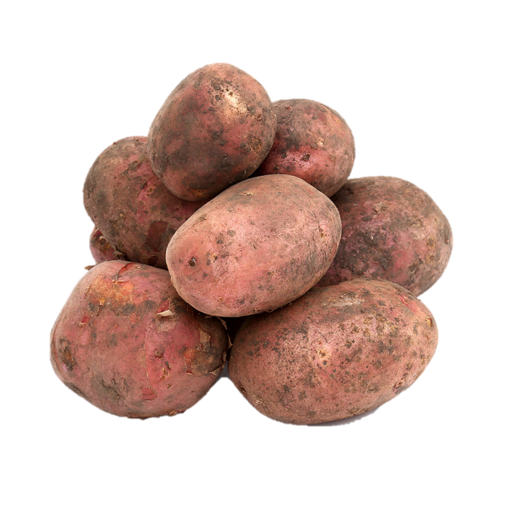
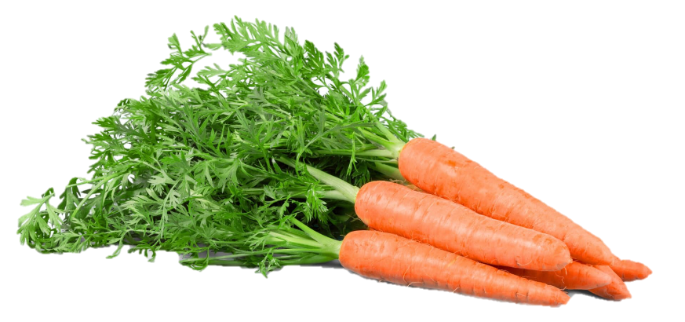
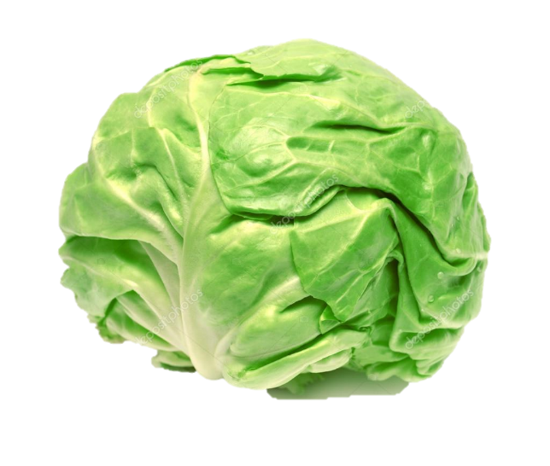
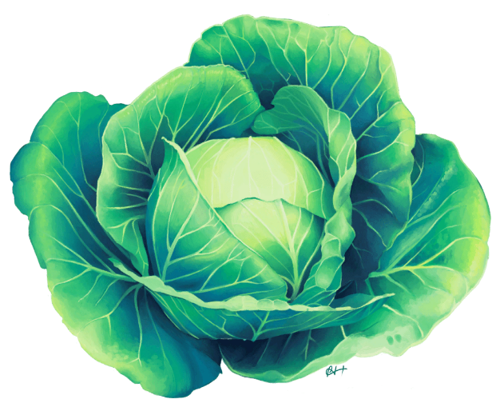
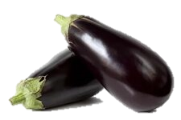
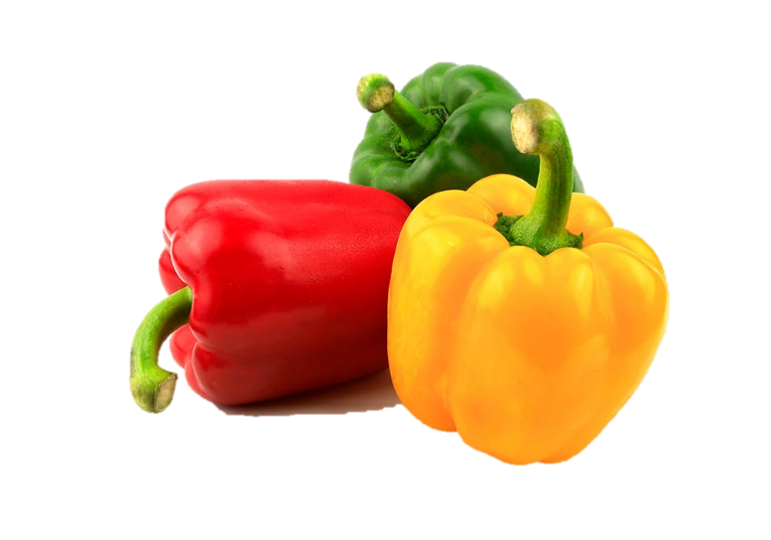
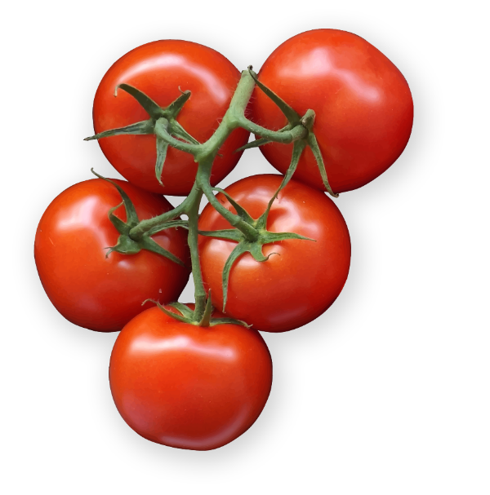
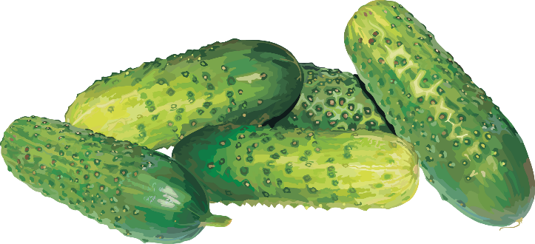
Собери урожай

Slide 7
Составьте рассказ об изменениях, происходящих в жизни растений и животных осенью

